Slide 1

澤田会計事務所 御中
個人向けサービス強化
営業・マーケティング
総合改革提案書
「紹介だけ」から「紹介×Web」の両輪で選ばれる事務所へ
AI対話・動画プラットフォーム「MiTok（ミトク）」ご活用提案／第2回お打ち合わせ資料
株式会社アイドマ・ホールディングス MiTok事業部
Notes:
【営業担当者用・事前確認】
・お打ち合わせ：金曜 16:00〜（前回商談の明後日）。
・ご決裁者は澤田代表と想定。冒頭で決裁フローを確認する。
・現在データ障害トラブルに対応中とのこと。冒頭でお気遣いの一言を添え、「事務所の手を取らない提案」であることを強調する。
・アイドマを今回初めて知ったとのこと。冒頭2〜3分で会社紹介を入れる。
・本日のお約束：MiTok以外のサービス（Web強化・マンパワー補強など）のご案内。7ページ（Why アイドマ）と19ページ（フェーズ2）で具体的に説明し、該当サービスの資料を別途用意しておく。
・澤田代表の宿題（MiTokの確認、動画に盛り込む要素の資料送付）が届いているか確認し、届いていれば3・14ページの内容を補足する。
・前回共感いただいた「自利・利他」の考え方が、事務所の理念なのかどうかを確認してから資料・動画で使う（本資料では断定していない）。
・事務所HP（sawadakaikei.com）は資料作成時に参照できていないため、商談前に担当者が目を通し、サービス内容と報酬の表示を確認しておくこと。

Slide 2




EXECUTIVE SUMMARY
結論：MiTokで「紹介×Web」の両輪をつくる
紹介ほぼ100%の集客から、動画で事務所の考え方と個人向けサービスが伝わり、
顧問先からの紹介とWebからの問い合わせの“両輪”で選ばれる事務所へ転換することをご提案します。
プッシュ｜紹介を“仕組み”にする
プル｜個人からの直接の相談
2フェーズの伴走
顧問先・紹介者に「紹介したくなる事務所紹介動画」を届け、面談前の送付も組み合わせて、紹介件数と面談化率を引き上げる。
YouTube／Instagram／TikTokで法人成り・相続・確定申告を分かりやすく解説し、HPからの問い合わせを生む導線をつくる。
無料3本は効果検証のためのプロトタイプ。検証結果をそのまま有料伴走へ引き継ぎ、Web強化・運用の人手まで一気通貫で支援する。
12ヶ月後のゴール
HPから個人のお客様の問い合わせが毎月届いている
顧問先が事務所の良さを“動画で”紹介してくれている
繁忙期でも発信が止まらない、手のかからない仕組みがある
株式会社アイドマ・ホールディングス｜MiTok
2

Slide 3

01｜RECAP
前回お打ち合わせの振り返り
項目 | 確認内容
事業 | 会計・税務を中心とした法人・個人向けのサービス（法人設立など）
強み | 顧問先の満足度が高く、紹介によって案件が生まれていること
現在の集客 | ほぼ100%が紹介。HPは掲載しているが、問い合わせはほとんどない
課題 | HPを活用しきれていない／個人向けの情報発信が不足／発信や資料作成の時間がない
目指す姿 | 紹介客や個人のお客様に、事務所の強みや情報を分厚く・分かりやすく伝えられる状態
MiTokの活用 | HPへの動画掲載と、既存の顧問先への動画での情報発信
本日のお約束 | MiTok以外のサービス（Web強化・マンパワー補強など）のご案内（＝本資料）
お送りいただく資料の活用
澤田代表にまとめていただく「動画に盛り込みたい要素」は、そのまま無料3本の台本の一次素材として活用します。
事務所の考え方と、お客様から選ばれてきた理由を言葉にし、動画で伝わる形に仕上げます。
株式会社アイドマ・ホールディングス｜MiTok
3

Slide 4





02｜WHY NOW
市場環境の変化：「紹介だけ」では個人のお客様に届かない
変化
起きていること
貴事務所への影響
個人事業主・副業・起業の増加
フリーランスや副業が広がり、個人の税務相談のニーズが拡大している
個人向けサービスの需要は大きい
相続・事業承継への関心
相続・生前対策・事業承継についての相談が増えている
分かりやすい情報発信が選ばれる決め手に
税理士選びはネット検索へ
個人は検索・口コミ・動画で事務所を比べて選ぶようになっている
HPが“ある”だけでは問い合わせにつながらない
制度の変更が続いている
インボイスや電子帳簿保存など、制度の変更が続いている
顧問先への分かりやすい発信が満足度を左右する
貴事務所の転換点
紹介ほぼ100%で業務は多忙。年末調整・確定申告の繁忙期を控える
繁忙期の前に“手のかからない発信の仕組み”をつくる好機
株式会社アイドマ・ホールディングス｜MiTok
4
Notes:
市場の変化は傾向として伝える。統計の数字を出す場合は、最新の公的データを事前に確認すること。

Slide 5
02｜WHY NOW
貴事務所が直面している本質的課題
前回伺った内容をもとに、構造的な課題として整理しました。本日、優先度と現状の数値をご確認ください。
1
紹介ほぼ100%への依存
2
HPが問い合わせにつながらない
3
個人向けの情報発信が不足
現象
新規は紹介のみで、自ら集客する経路がない
現象
HPはあるが、問い合わせはほとんど来ていない
現象
個人向けサービスの内容が外から見えにくい
リスク
紹介元の状況次第で新規が止まる
リスク
検索している個人の見込み客を取りこぼす
リスク
「法人向けの事務所」と思われ、相談されない
4
発信する時間・人手がない
5
PRの意識が組織に根付いていない
6
強みが言葉になっていない
現象
業務が忙しく、PRや資料作成に時間を割けない
現象
PRは「サービスの一環」で、スタッフも受け身
現象
顧問先の満足度は高いが、その理由が外に伝わっていない
リスク
発信が後回しになり続ける
リスク
代表の頑張りに頼り、続かない
リスク
紹介されても事務所の良さが伝わりにくい
株式会社アイドマ・ホールディングス｜MiTok
5
Notes:
④⑤（時間・人手がない、PRの意識が根付いていない）は、MiTokと在宅スタッフによる運用で「事務所の手を使わずに発信を続けられる」ことにつなげる。責める言い方は避け、「多くの事務所様で同じことが起きています」と伝える。

Slide 6


02｜WHY NOW
「動画を作って放置する（反応待ち）」では成果が出ない理由
作って放置（反応待ち）
戦略設計 ＋ 運用
届く人数
HPを見に来た人しか見ない
顧問先・紹介者・面談予定者・SNSへ能動的に届ける
判断材料
再生数が少なく「効果があるのか分からない」まま終わる
視聴数・問い合わせ・紹介件数を数値で比較できる
改善
1本で終わり、何が良く何が悪かったか学べない
検証結果から台本・尺・テーマを改善し続ける
業務との接続
日々の面談や顧問先対応で使われず、説明の手間も減らない
面談前の送付・顧問先への定期連絡に組み込まれ、型になる
結論
「動画は効果がなかった」という誤った判断に至る
紹介とWebの両方から相談が届く“仕組み”が残る
動画は“置く”ものではなく“使う”もの。
成果を分けるのは出来栄えではなく、「誰に・いつ・どう届け・どう改善するか」という運用設計です。
株式会社アイドマ・ホールディングス｜MiTok
6
Notes:
前回のご要望は「HPへの掲載」と「顧問先への発信」。掲載するだけでは見られないことを、第三者の事例として伝える。お客様を否定しない。

Slide 7





02｜WHY MiTok / WHY US
なぜ「動画 × 生成AI（MiTok）」で、なぜアイドマなのか
Why MiTok
Why アイドマ
AI掛け合い（対話型）の動画
「相談者の疑問」×「税理士の回答」の形式で、難しい税金の話も分かりやすく伝わる
1
“選ばれる導線”の設計力
撮影・出演の負担がない
営業・マーケティング支援を本業とする会社として、動画を「問い合わせ・契約」につなげる設計からご支援
多忙な代表やスタッフが撮影に時間を取られずに、動画をそろえられる
制度の変更にもすぐ対応
2
プッシュ×プルをワンストップ
税制改正や期限の変更に合わせて、内容を手早く修正・差し替えできる
顧問先・紹介者への発信と、個人向けのWeb集客を分断せず、一体で設計・運用
テーマ別に量産できる
法人設立・相続・確定申告・インボイスなど、相談内容別に作り分けられる
3
Web強化・マンパワー補強
二次利用しやすい
HPの導線改善や、在宅スタッフによる運用支援で、事務所の手を止めずに発信を継続
HP・顧問先へのメール・セミナー・紹介カードのQRにそのまま使える
株式会社アイドマ・ホールディングス｜MiTok
7
Notes:
3番の「Web強化・マンパワー補強」が本日お約束したご案内。ここで該当サービスの資料を画面共有し、具体的にご説明する。

Slide 8

03｜PUSH STRATEGY
プッシュ型営業：「紹介」を偶然から“仕組み”に変える
貴事務所の新規は、顧問先と紹介者からの紹介で生まれています。その流れに、先回りして動画を置きます。
ターゲット | 相手の本音・関心 | 届ける動画テーマ（例） | 主なチャネル
既存の顧問先 | 知人に紹介したいが、うまく説明できない | 事務所紹介動画（考え方・対応できるご相談・担当者） | 月次の連絡メール／面談時に共有
紹介者 （金融機関・不動産会社・保険代理店など） | 安心して紹介できる事務所か／何が得意か | 法人設立・相続など、得意分野の紹介動画 | メール／訪問時の案内／紹介カードのQR
HPからの問い合わせ者 | 相談しても大丈夫？／費用はどのくらい？ | 初回相談の流れと、よくある質問 | 問い合わせ後の自動返信／面談前の事前送付
個人事業主・フリーランス | 法人化のタイミングが分からない | 法人成りの判断のポイント | メルマガ／セミナー／HPの資料請求
相続を控えたご家族 | 何から始めればいいか分からない | 相続の流れと、準備しておくこと | 顧問先経由の案内／メルマガ／セミナー
最大の差別化ポイント：満足度の高い顧問先からの紹介という貴事務所の強みを、“紹介したくなる動画”でさらに加速できます。
株式会社アイドマ・ホールディングス｜MiTok
8
Notes:
「紹介客の満足度をさらに高めたい」という前回のご意向に直結するスライド。紹介者が転送できる動画があれば、紹介時の説明の負担が減り、紹介の質も上がる。

Slide 9

03｜PUSH STRATEGY
業務プロセスへの組み込み：6つの接点すべてに動画を置く
STEP 1
STEP 2
STEP 3
STEP 4
STEP 5
STEP 6
紹介の発生
問い合わせ直後
初回面談の前
初回面談
面談後フォロー
顧問先への発信
従来
顧問先が口頭で紹介
電話・メールで都度説明
当日に一から説明
代表が毎回同じ説明
検討中のまま連絡が途切れる
繁忙期は連絡が手薄に
MiTok導入後
顧問先がそのまま転送できる事務所紹介動画
自動返信で「初回相談の流れ」動画を送る
事務所の考え方と担当者を事前に紹介
共通の説明は動画に任せ、個別の論点に集中
「顧問契約でできること」動画で判断を後押し
月1回の動画ニュース（制度改正・期限のお知らせ）
紹介件数UP
面談化率UP
面談の質UP
契約率UP
取りこぼし防止
満足度・紹介の継続
期待効果
株式会社アイドマ・ホールディングス｜MiTok
9

Slide 10




03｜PUSH STRATEGY
事務所の負担を増やさずに、成果を上げる仕組み
説明の自動化
プッシュ施策のKPI（例）
面談のたびに繰り返す「事務所の考え方」「相談の流れ」は動画に任せ、面談は個別の論点に集中
指標 | 定義 | 測定方法
紹介件数 | 顧問先・紹介者からの新規相談数 | 相談経路の記録
HP問い合わせ数 | HP・フォーム経由の問い合わせ | フォーム・電話の記録
面談化率 | 問い合わせのうち初回面談に至った割合 | 案件管理表
契約率 | 初回面談のうち契約に至った割合 | 案件管理表
顧問先の視聴率 | 動画ニュースを配信した顧問先の視聴割合 | URL別アクセス数
発信の仕組み化
繁忙期でも止まらないよう、配信カレンダーと在宅スタッフの運用で発信を続ける
反応の可視化
視聴状況と問い合わせの経路を把握し、反応の良いテーマの動画を増やす
紹介の“バトン”化
顧問先や紹介者が転送しやすい動画で、紹介時の説明を肩代わり
※具体的な目標値は、本日伺う現状数値（顧問先数・相談件数・報酬の目安など）をもとにフェーズ1開始時に設定します。
株式会社アイドマ・ホールディングス｜MiTok
10

Slide 11



04｜PULL STRATEGY
プル型Webマーケティング：媒体ごとに役割を分ける
YouTube
Instagram
TikTok／ショート
役割：理解・信頼
役割：親しみ・人柄
役割：認知拡大
動画の型
動画の型
動画の型
長尺解説（5〜10分）
デザイン重視（フィード・リール）
縦型ショート（15〜60秒）
主な視聴者
主な視聴者
主な視聴者
法人化・相続・確定申告について検索している個人
個人事業主・フリーランス、女性の起業家
まだ税理士に相談したことのない若い個人事業主・副業層
コンテンツ例
コンテンツ例
コンテンツ例
法人成りはいつ？判断のポイント
相続税がかかる人・かからない人
確定申告の前に確認したいこと
事務所・スタッフの紹介
今月の税務カレンダー（カルーセル）
よくある質問にひと言で回答
確定申告、3月に慌てる人の共通点
副業の税金、まず知っておきたいこと
税理士が答える1分Q&A
株式会社アイドマ・ホールディングス｜MiTok
11
Notes:
HPの法人設立ページに、法人成りの解説動画を埋め込むだけでも、ページの説得力が大きく変わる。YouTubeで作った動画をHPの各サービスページに掲載する流れを提案する。

Slide 12
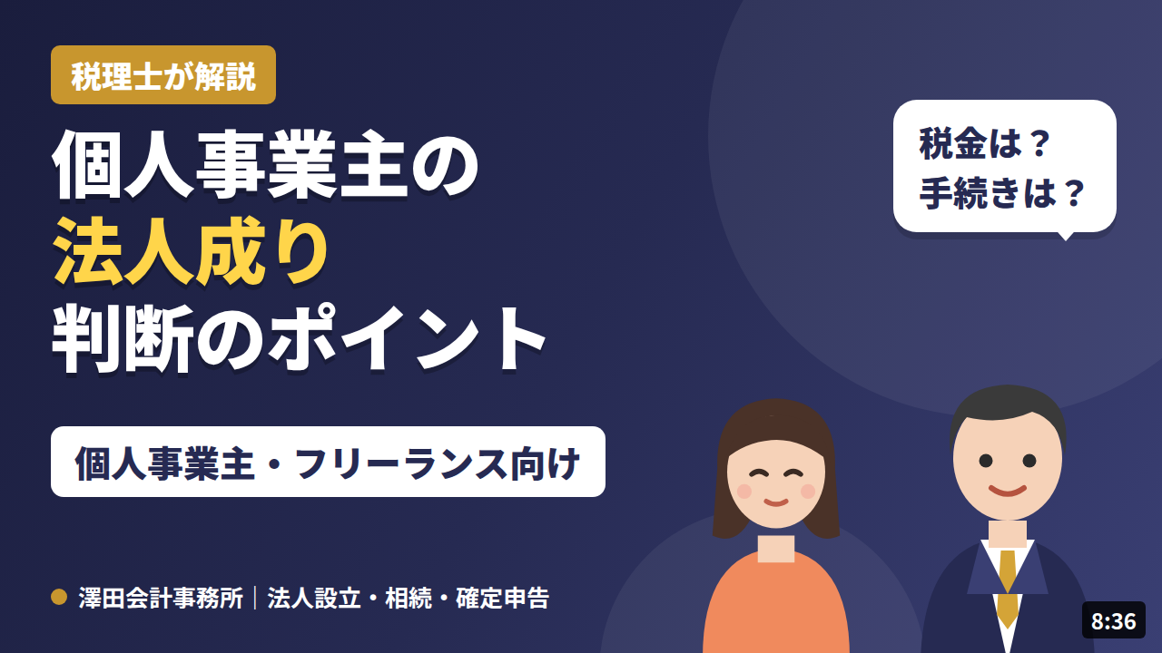
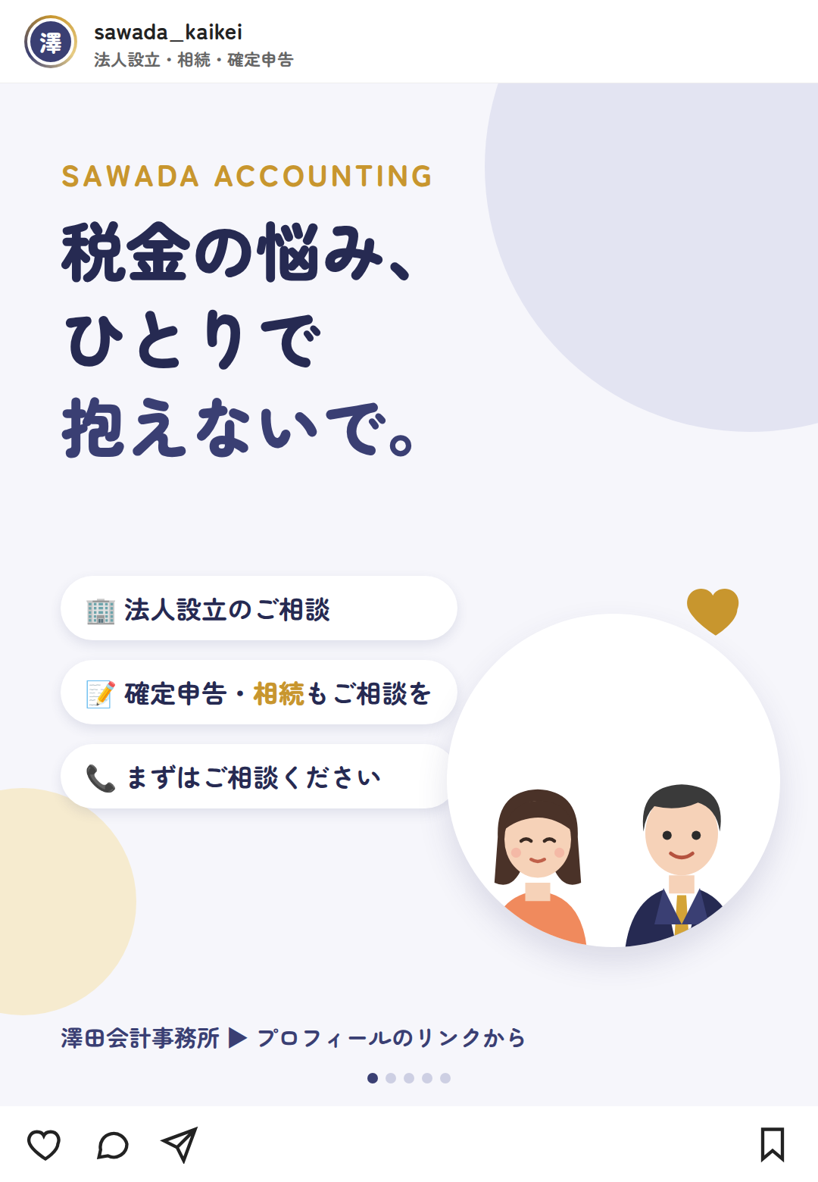
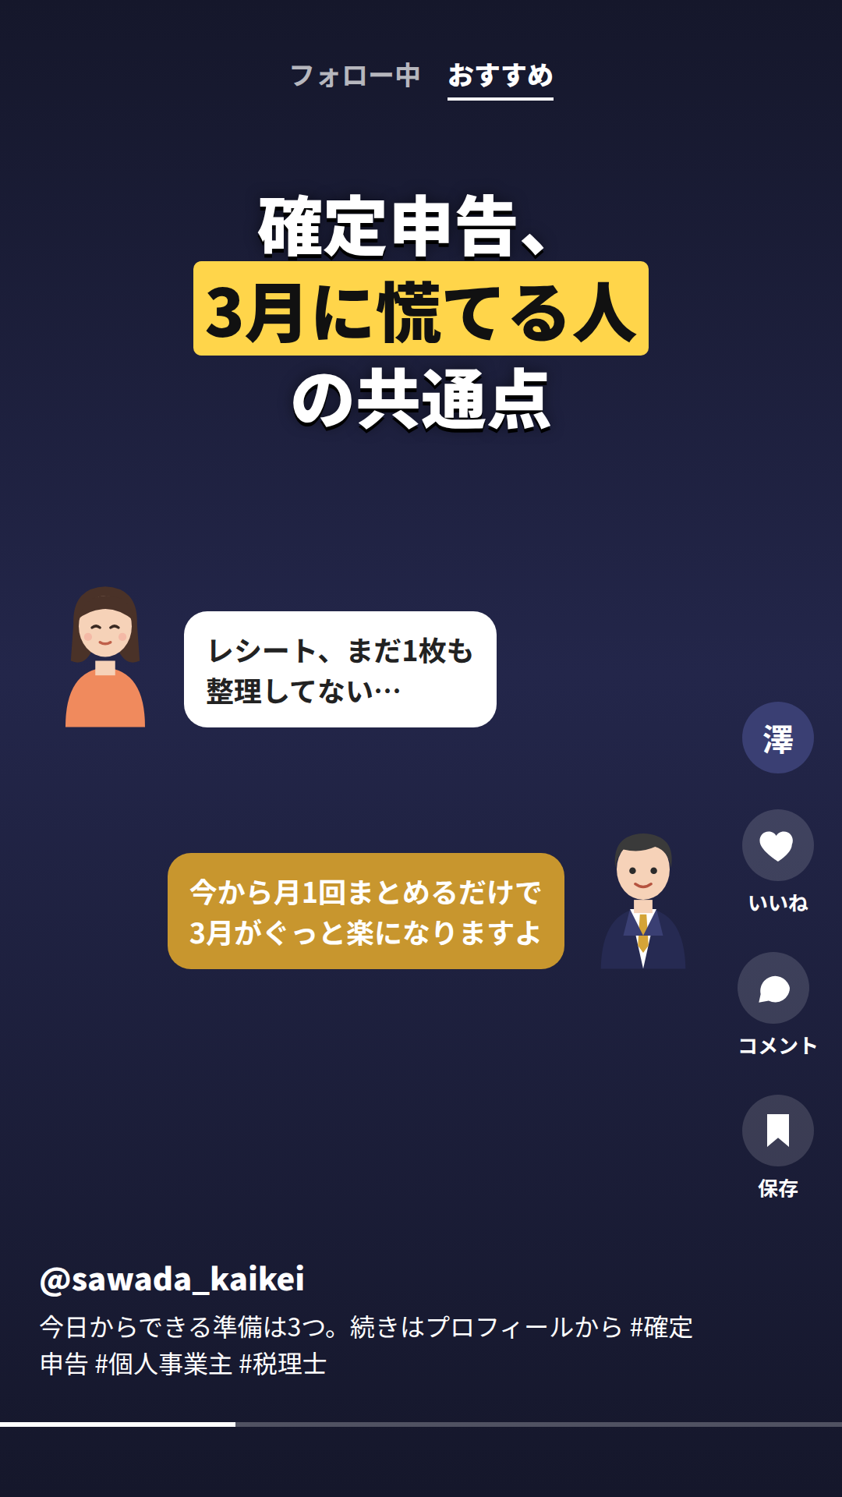
04｜PULL STRATEGY
動画ラフイメージの提示方針（3つの型）
① 長尺解説型
② デザイン重視型
③ 縦型ショート型
尺：5〜10分
尺：30〜90秒
尺：15〜60秒
YouTube／HP掲載／面談前の送付用
Instagram／HP／顧問先へのメール
TikTok／YouTubeショート／リール
よくある悩みの提示
法人成りの判断のポイント
設立までの流れ
設立後に必要になること
事務所が大切にしていること
ご相談のご案内
共感の一文「税金の悩み、ひとりで抱えないで。」
対応できるご相談3つ
事務所の考え方
ご相談の案内
プロフィールへ誘導
フック「確定申告、3月に慌てる人の共通点」
答え（今からできることをひと言で）
続きはプロフィールへ
トーン：信頼・分かりやすさ。専門用語は必ず言い換える
ゴール：「ここなら相談しやすい」と感じ、問い合わせる
トーン：親しみ・清潔感。“堅い事務所”の印象をやわらげる
ゴール：保存・フォローされ、必要なときに相談される
トーン：意外性・実用性。不安をあおらない
ゴール：若い個人事業主層の認知拡大と、長尺動画・HPへの送客
株式会社アイドマ・ホールディングス｜MiTok
12
Notes:
MiTokのAI掛け合い形式（相談者役が質問し、税理士役が答える）を前提としたラフ。無料3本はこの3つの型を1本ずつ制作する。

Slide 13
04｜PULL STRATEGY
サムネイル・画面イメージ（ラフ案）
無料3本のうち、プル施策で活用する動画の“見え方”のイメージです。媒体ごとに、最初の1秒で伝えることを変えています。
YouTube
検索されやすいテーマ（法人成り）を大きく。対象（個人事業主）を明示してクリック率を高める
Instagram
“堅い事務所”の印象をやわらげる一文で共感をつくり、相談内容を3つに整理
TikTok
冒頭2秒の問いかけ＋MiTokの掛け合いで、スクロールを止める
Instagram｜フィード投稿
TikTok／ショート｜冒頭画面
※イラスト・アカウント名・再生時間は仮のものです。本制作では貴事務所のロゴ・写真を使用します。顧問先の事例を使う場合は、同意を得たうえで個人や企業が特定されない形にします。
株式会社アイドマ・ホールディングス｜MiTok
13
Notes:
HPの「/incorporation（法人設立）」ページに合わせ、YouTubeは法人成りをテーマにした。澤田代表から届く資料の内容に応じて、相続や確定申告のテーマに差し替えてもよい。

Slide 14
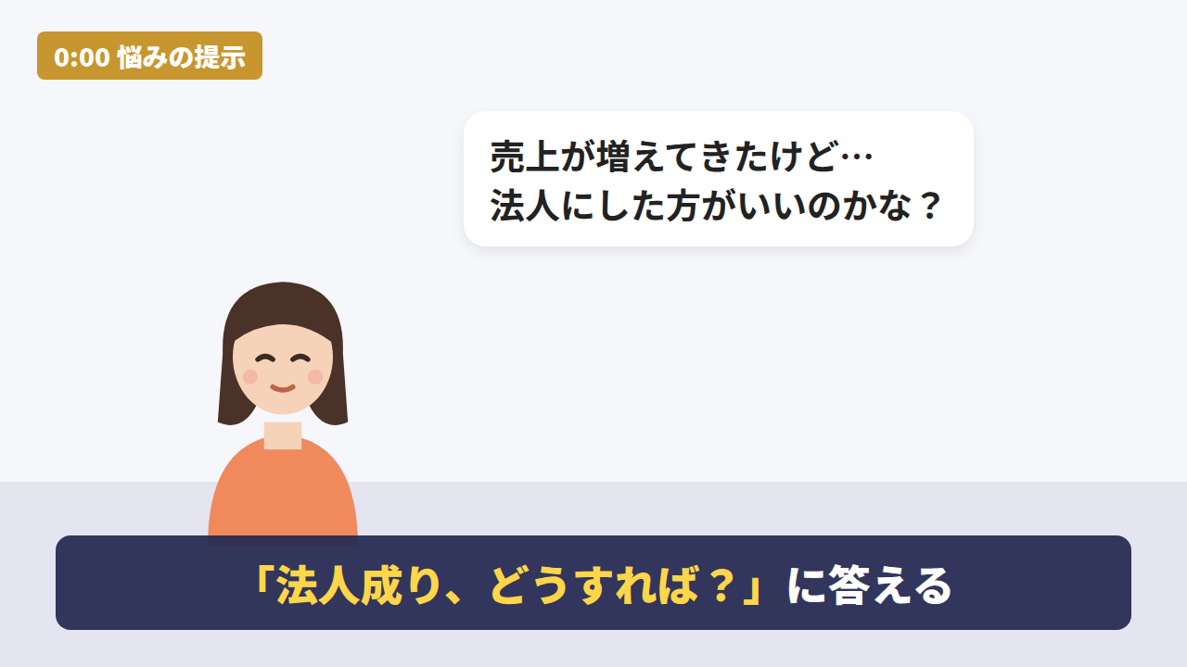
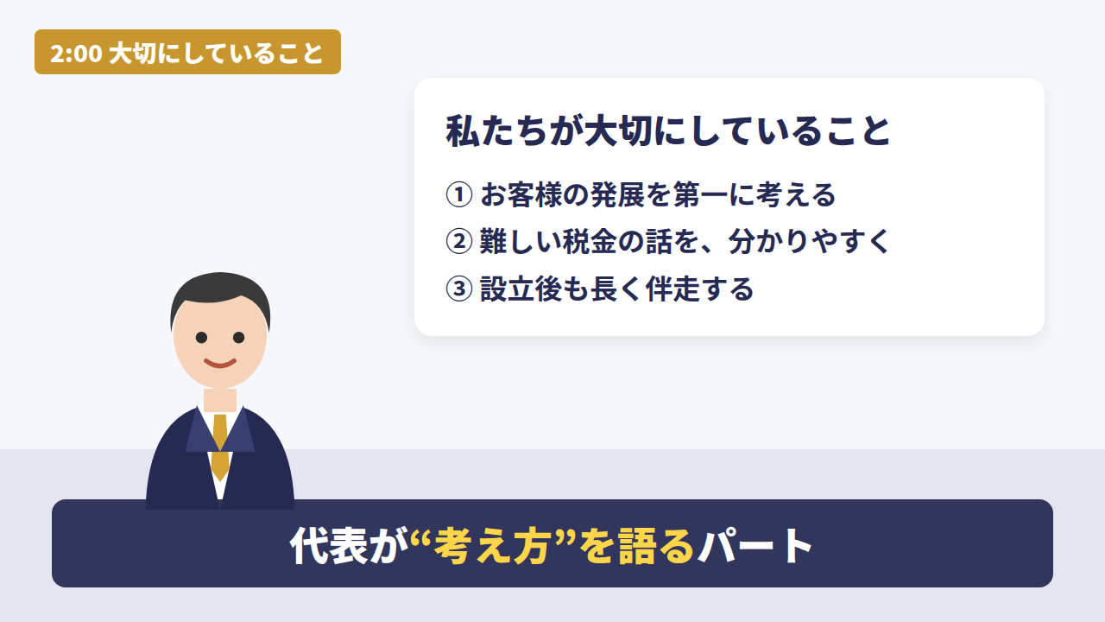
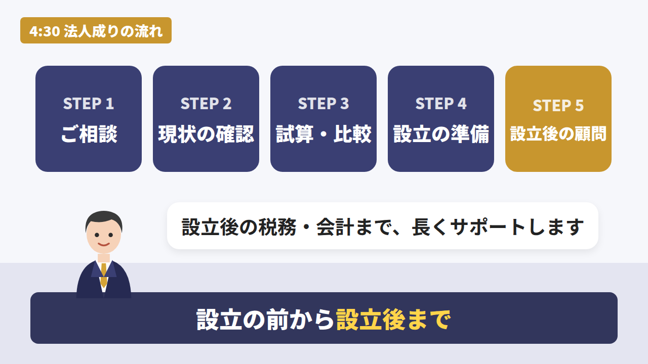
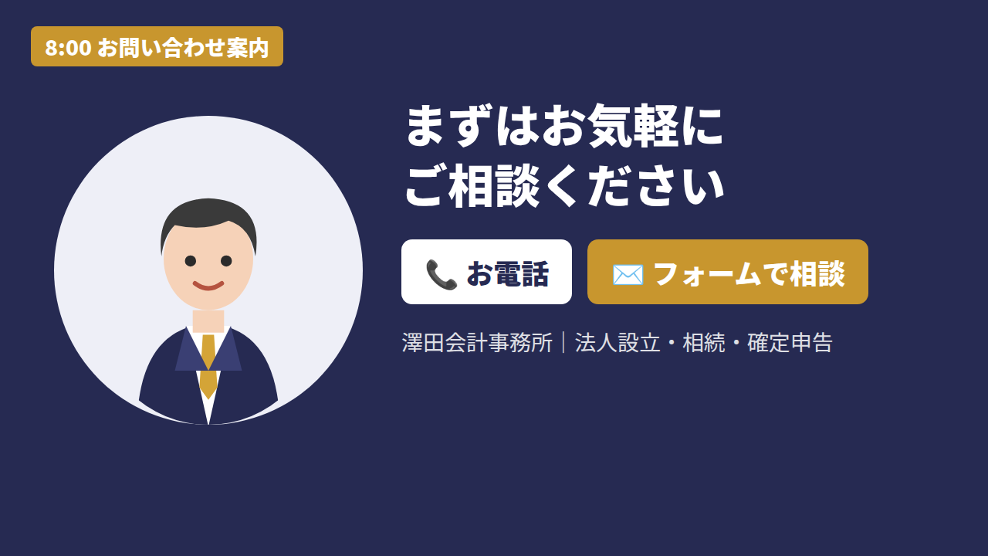
04｜PULL STRATEGY
長尺解説動画の絵コンテ（ラフ案）：MiTokの掛け合い構成
構成のポイント
1
難しい話を“会話”で
相談者役の疑問に税理士役が答える形式で、専門的な内容も自然に理解できる
0:00｜悩みの提示 相談者役の「法人にした方がいい？」が共感を呼ぶ
2:00｜大切にしていること 代表役が事務所の考え方を3点で語る
2
テロップで要点を固定
音声なしで見られても伝わるよう、各シーンの結論を下部テロップに表示
3
1本で何度も使える
HPの法人設立ページ、面談前の送付、顧問先へのメールに同じ動画を使い回せる
4:30｜法人成りの流れ 5ステップで全体像を示す
8:00｜お問い合わせ 電話・フォームの2択で行動を促す
株式会社アイドマ・ホールディングス｜MiTok
14
Notes:
絵コンテは台本作成前のたたき台。「大切にしていること」の3点は仮の表現なので、澤田代表から届く資料と、本日のお話をもとに言葉を直す。法人の設立登記は司法書士の業務のため、「設立の準備」は提携先との連携を前提とした表現にしている。

Slide 15
04｜PULL STRATEGY
認知から問い合わせ・契約までのファネル設計
主な接点
動画の型
次の行動への導線
測定指標
認知
TikTok／ショート／リール
縦型ショート
プロフィール→YouTube・HP
再生数・リーチ数
興味・関心
Instagram／YouTube
デザイン重視／長尺解説
フォロー・保存・登録
保存数・視聴維持率
比較・検討
YouTube／HP／Googleマップ
長尺解説・よくある質問
問い合わせフォーム・電話
問い合わせ数
問い合わせ
HP／電話
初回相談の案内動画
初回面談の予約
面談数
契約
初回面談
顧問契約でできること
顧問契約・スポットの依頼
契約数・契約率
継続・紹介
顧問先へのメール
制度改正・期限のお知らせ動画
継続・知人への紹介
継続率・紹介数
株式会社アイドマ・ホールディングス｜MiTok
15

Slide 16




04｜PULL STRATEGY
税理士の広告ルールに沿った発信設計
税理士の広告は、品位の保持や誇大な表示の禁止などが求められています。ルールに沿った発信そのものが、信頼につながります。
誇大・比較の表現を使わない
守秘義務・顧問先情報の保護
「必ず節税できる」「地域No.1」など、根拠のない表現や、他の事務所との比較は用いません。
事例の紹介は顧問先の同意を得たうえで、個人や企業が特定されない形にします。
報酬の表示は分かりやすく
最新の制度にもとづく解説
報酬の目安を示す場合は、条件や範囲を明確にし、誤解のない形で表示します。
税制改正に合わせて動画を更新し、古い情報が残らないように管理します。
“品位”と“分かりやすさ”を両立する言葉選びを、台本の段階から徹底します。
株式会社アイドマ・ホールディングス｜MiTok
16
Notes:
広告に関するルールの詳細は、所属する税理士会の規則を貴事務所でご確認いただく前提で話す。法令の解釈は断定しない。法人設立の登記は司法書士の業務のため、発信では提携先との連携として表現する。

Slide 17
05｜PHASE 1
無料3本は「サービス紹介」ではなく「効果検証のプロトタイプ」
プッシュとプル、どの型・どのターゲット・どのチャネルが最も成果につながるかを、
あえて条件を変えた3本で同時に比較検証します。
1
プッシュ検証
2
プル検証（信頼形成）
3
プル検証（認知拡大）
長尺解説型
デザイン重視型
縦型ショート型
ターゲット
既存の顧問先・紹介者（金融機関・不動産会社など）
ターゲット
個人事業主・フリーランス
ターゲット
まだ税理士に相談したことのない個人
テーマ案
事務所のご紹介 ― 考え方と対応できるご相談
テーマ案
税金の悩み、ひとりで抱えないで。
テーマ案
確定申告、3月に慌てる人の共通点
配信先
顧問先へのメール、紹介者への案内、面談前の送付
配信先
Instagram、HP、Googleビジネスプロフィール
配信先
TikTok、YouTubeショート、リール
検証する仮説
“紹介したくなる動画”で紹介件数・面談化率は上がるか
検証する仮説
親しみのある動画で個人からの問い合わせは発生するか
検証する仮説
どの税務テーマが個人に響くか
主なKPI
視聴率／紹介件数／面談化率
主なKPI
保存数／HP遷移／問い合わせ数
主なKPI
再生数／視聴維持率／プロフィール遷移数
株式会社アイドマ・ホールディングス｜MiTok
17
Notes:
前回のご要望（HPへの掲載・顧問先への発信）は1本目と2本目でそのまま実現できる。そのうえで「検証」として設計することの価値を伝える。

Slide 18

05｜PHASE 1
フェーズ1の進め方（約6週間）と、3本だけで終える限界
スケジュール
3本だけで終えた場合の限界
1週目
現状数値の確認／KPI設定／台本作成
キックオフ
貴事務所：動画に盛り込む要素の資料、現状数値のご共有
確定申告シーズンに間に合わない
3本で止めると、個人の相談が増える1〜3月までに集客の導線が整わない
2週目
3本の制作・初稿確認・修正
制作
貴事務所：初稿のご確認（30分程度）
SNS・HPの積み上げがリセット
発信は継続性が評価されるため、止めると積み上げが消える
3〜5週目
プッシュ：顧問先・紹介者への配信／プル：SNS投稿・HP掲載
配信・送付
貴事務所：面談前の送付など、日々の業務での活用
顧問先への発信が途切れる
繁忙期に発信が止まると、紹介のきっかけも減ってしまう
6週目
効果検証レポート＆フェーズ2設計会
検証レポート会
だからこそ、フェーズ1は伴走プランの“初月”として設計します。
貴事務所：結果のご確認・次の打ち手の合意
株式会社アイドマ・ホールディングス｜MiTok
18

Slide 19






06｜PHASE 2
有料伴走プランで実施すること：制作からWeb強化・人手まで一気通貫
動画の追加生成
Web強化
マンパワー補強
成果の出た型を軸に、法人設立・相続・確定申告・インボイスなどテーマ別に継続制作
HPの導線改善、サービスページへの動画掲載、Googleビジネスプロフィールの整備
在宅スタッフによるSNS投稿・資料作成・配信の運用支援で、事務所の手を止めない
業務プロセスへの組み込み
分析・改善
定例ミーティング
顧問先・紹介者への定期配信と、面談前後の送付フローの型化
月次レポート（視聴・問い合わせ・紹介の経路分析）とA/Bテスト
月1回（繁忙期は短時間でも）の定例で成果を確認し、翌月の施策を決定
株式会社アイドマ・ホールディングス｜MiTok
19
Notes:
本日お約束した「Web強化・マンパワー補強」は2・3番のカード。該当サービスの資料を画面共有して具体的に説明し、「事務所のスタッフの手を使わずに発信が続く」状態をイメージしていただく。

Slide 20
06｜PHASE 2
12ヶ月の伴走ロードマップ
1〜1.5ヶ月目
2〜3ヶ月目
4〜6ヶ月目
7〜12ヶ月目
助走期（フェーズ1）
立ち上げ期
拡大期
定着・自走期
主な実施内容
主な実施内容
主な実施内容
主な実施内容
無料3本の制作・配信
効果検証
勝ちパターンの横展開
顧問先への月次の動画ニュース開始
在宅スタッフによる運用開始
確定申告シーズンの個人向け発信
YouTube検索からの流入強化
HPの導線改善
動画ライブラリの完成
社内運用への移管支援
相続・事業承継テーマの強化
到達目標
到達目標
到達目標
到達目標
「勝ちパターン」の仮説特定
年末調整の繁忙期でも発信が止まらない
個人からの問い合わせが継続的に増える
紹介×Webの両輪で選ばれる事務所
株式会社アイドマ・ホールディングス｜MiTok
20
Notes:
来月にご契約・キックオフの場合、2〜3ヶ月目が年末調整、4〜6ヶ月目が確定申告の時期に重なる想定。繁忙期に事務所の手を取らない運用設計であることを強調する。

Slide 21

06｜SEAMLESS TRANSITION
「テスト（無料3本）」から「本格展開」へ、止めずにつなぐ
様子見（無料3本 → 結果を見て検討）
早期ご決定（無料3本を伴走の初月に組み込み）
検証設計
3本を「作ること」がゴールになりがち
最初からKPI・比較軸を設計し、検証として実施
検証後
社内検討・見積り・契約で1〜2ヶ月の空白
検証レポート当日に次の制作へ即着手
SNS・HP
投稿・掲載が止まり、積み上げがリセット
発信が途切れず、問い合わせが積み上がる
繁忙期
確定申告期の前に準備が間に合わない
繁忙期の前に集客の導線が整う
成果まで
実質的に3〜4ヶ月後ろ倒し
最短ルートで成果創出へ
移行の流れ
ご契約時
約6週間
検証レポート会
フェーズ2開始
伴走プランのご契約
（フェーズ1を初月に組み込み）
無料3本の制作・配信・検証
勝ちパターンの特定と
フェーズ2計画の確定
追加制作・Web強化・運用
による本格展開
株式会社アイドマ・ホールディングス｜MiTok
21
Notes:
「まず無料の3本を見てから考えたい」への切り返し：「もちろん3本の成果はしっかり検証します。ただ、検証後に検討を始めると1〜2ヶ月の空白が生まれ、確定申告シーズンに個人向けの発信が間に合わなくなります。検証を“伴走の初月”として設計しておけば、結果が出た当日に次の一手を打てます」

Slide 22
06｜COST OF WAITING
「様子見」による機会損失の考え方
顧問契約は長く続くストック型の関係。1件の取りこぼしが、数年分の報酬の損失になります。
約30万円
5年
約150万円
後ろ倒し期間（仮）
×
=
3ヶ月
顧問先1件あたりの
年間報酬（仮）
平均継続期間（仮）
顧問先1件あたりの
生涯報酬
検討・再見積り・再立ち上げ
仮に月2件の新規契約が3ヶ月遅れると……
150万円 × 6件 ＝
約900万円
の機会損失
※上記は考え方を示すための仮置きの数値です。確定申告・相続などのスポット業務の報酬は含みません。本日、実数値（報酬の目安・継続年数・新規件数）で再計算させてください。
株式会社アイドマ・ホールディングス｜MiTok
22
Notes:
年間報酬30万円・継続5年・月2件はすべて仮置き。画面共有で澤田代表と一緒に実数値を入れて再計算する。金額が大きく見えるため、「あくまで考え方」であることを丁寧に伝え、押し付けにならないようにする。

Slide 23
07｜TODAY
本日ご確認させていただきたいこと
現在の顧問先数と、月あたりの新規相談件数
HPのアクセス数と、問い合わせ導線の現状
1
5
目的：KPI・目標値の設定
目的：プル施策の起点設計
紹介元（顧問先・金融機関・不動産会社など）の内訳
受け入れ可能な新規件数（スタッフの体制）
2
6
目的：プッシュ施策の設計
目的：集客と体制のバランス
個人向けサービス（法人設立・相続・確定申告など）の内容と報酬の目安
動画で伝えたい事務所の強み・考え方
3
7
目的：注力テーマの決定
目的：台本の方向性
顧問契約の平均報酬と平均継続年数
本施策のご決裁フロー（ご決裁者・時期）
4
8
目的：投資対効果の算出
目的：導入スケジュールの確定
株式会社アイドマ・ホールディングス｜MiTok
23
Notes:
8番（決裁フロー）は冒頭で確認。6番（受け入れ可能な件数）は、マンパワー補強のご提案につなげる。7番は、前回共感いただいた「自利・利他」の考え方が事務所の理念かどうかもあわせて確認する。

Slide 24
07｜SIMULATION
目標値シミュレーション（ご提案）
本日伺った数値を反映し、次回お打ち合わせで目標として合意するための試算です。※下記は現時点の仮置き値です。
現状（本日のヒアリング値）
顧問先数
月間の新規相談
平均の年間報酬
平均継続
HPの問い合わせ
〇件
〇件
約30万円
5年
〇件/月
拡大期（4ヶ月目以降）の月間KPI試算
+3件/月
+26件
+780万円
プッシュ（顧問先・紹介者）
顧問先・紹介者への動画配信
100件
拡大期の新規契約
（上乗せ分）
12ヶ月の
新規契約の上乗せ（累計）
年間報酬ベースの
上乗せ（26件分）
動画の視聴（50%）
50件
紹介の発生
約4件
初回面談（75%）
3件
契約（60%）
約2件
プル（HP・YouTube・SNS）
動画経由の問い合わせ 月4件（契約率25%）
約1件
※立ち上げ期+1〜2件/月、拡大期以降+2〜3件/月と仮定。スポット業務・解約は含まない単純試算です。
株式会社アイドマ・ホールディングス｜MiTok
24
Notes:
前スライドで伺った数値（顧問先数・新規相談件数・報酬の目安・継続年数・HPの問い合わせ数）を上部の帯に記入し、その場で試算を調整する。確定値は次回お打ち合わせで「目標値」として合意する。受け入れ可能な件数を超える場合は、マンパワー補強のご提案とセットで考える。
試算ロジック：顧問先・紹介者100件×視聴50%→紹介約4件×面談75%×契約60%≒2件／月、プル（問い合わせ4件×契約25%）≒1件／月。累計：1ヶ月目0、2〜3ヶ月目+1/月、4〜6ヶ月目+2/月、7〜12ヶ月目+3/月 → 12ヶ月で26件、年間報酬ベースで26件×30万円＝780万円。

Slide 25


07｜NEXT STEP
今後のスケジュール：次回お打ち合わせからご契約・本格始動へ
本日
次回打ち合わせ
ご契約〜1週間
〜2週間
3〜5週目
6週目
1〜3月
12ヶ月目
課題・現状数値の
ヒアリング
試算の確定
目標合意・正式提案
キックオフ
KPI設定・素材確認
無料3本の
初稿提出・修正
配信・送付の実行
（KPI計測開始）
効果検証レポート会
→ フェーズ2へ
確定申告シーズンの
個人向け発信
年間振り返り
次年度計画
次回までに貴事務所にご準備いただきたいこと
次回お打ち合わせで弊社がご提示するもの
現状数値の確認（顧問先数・新規相談件数・報酬の目安）
個人向けサービスの一覧と、動画で伝えたい強み・考え方
ロゴ・事務所やスタッフの写真素材
実数値を反映した目標値シミュレーション（確定版）
無料3本の台本ドラフト（ご送付資料をもとに作成）
Web強化・マンパワー補強の具体的な運用プラン
株式会社アイドマ・ホールディングス｜MiTok
25
Notes:
本日の最後に、次回お打ち合わせの日程をその場で確定させる。年末調整の繁忙期に入る前にキックオフできる日程を目安に提案する。次回は「シミュレーション確定＋台本ドラフト＋運用プラン」という具体的な成果物を持参し、その場で契約判断をいただける状態をつくる。

Slide 26
おわりに
「動画をつくる」のではなく、
「事業を伸ばす」ことにコミットします。
貴事務所は、顧問先から厚い信頼をいただき、紹介によって選ばれ続けてきた実績をお持ちです。
その“選ばれてきた理由”を動画と仕組みで言葉にし、個人のお客様にも届けることで、紹介とWebの両輪で成長する事務所をつくる。確定申告シーズンを控えた今が、その絶好のタイミングです。
次回お打ち合わせで、ぜひ次の一歩をご一緒に踏み出させてください。
株式会社アイドマ・ホールディングス MiTok事業部

